Slide 1

One-Stop PCB Service Provider

Slide 2
免責聲明
除歷史事件之陳述外，本文件均為前瞻性敘述。該前瞻性敘述包括已知及未知風險、不確定性及其他可能導致華通電腦股份有限公司之實際表現、財務狀況或營運結果與該前瞻性敘述所包含者產生重大差別之因素。
本免責聲明中之財務預測及前瞻性敘述為目前華通電腦股份有限公司截至本文件之日之信念所編製。華通電腦股份有限公司不負責更新這些預測及前瞻性敘述以反映此日期後所發生之事件或情況。
歷史事件的陳述可能包括未經會計師審閱之資訊，其可能有某些不足或缺陷而無法忠實呈現目前華通電腦股份有限公司之財務狀況或營運結果。

Slide 3
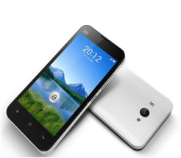
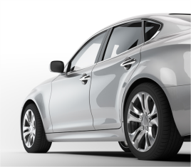
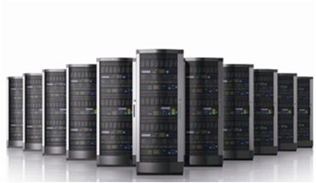
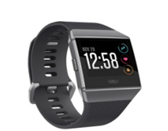
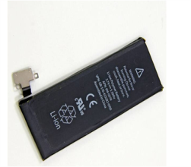
華通專注於提供一站式服務，滿足客戶各項產品需求
高密度電路板
智慧手機
平板
高階筆電
穿戴裝置
消費性電子產品
COMPEQ
One-Stop
PCB Service Provider
表面黏着技術
電池管理模組
汽車電子
醫療電子
周邊電子配件
高層次電路板
雲端運算
4/5G 通訊設備
高階網路設備
汽車電子
軟性電路板
電池管理模組
顯示器模組
攝像模組
穿戴裝置
周邊電子配件
軟硬結合電路板
電池管理模組
顯示器模組
攝像模組
穿戴裝置
Copyright © 2018 Compeq Co., Ltd. All Right Reserved

Slide 4
華通為全球技術領先的PCB供應商
#1
全球HDI PCB
供應商排名
#5
全球PCB供應商排名
7座
高科技且具成本競爭力的工廠設置於台灣和大陸
NT$539.6億
2017年營收
15%
2013 – 2017營收
年複合成長
20,894人
員工人數
Copyright © 2018 Compeq Co., Ltd. All Right Reserved

Slide 5
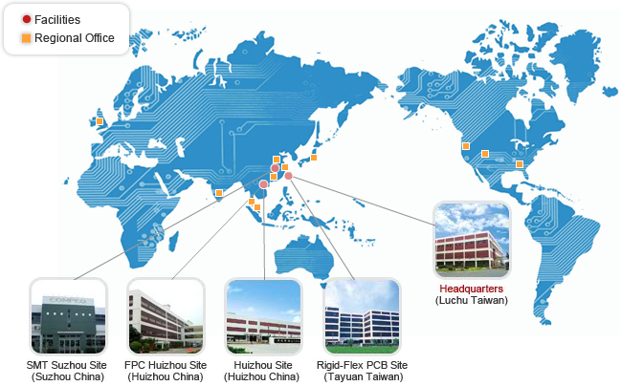
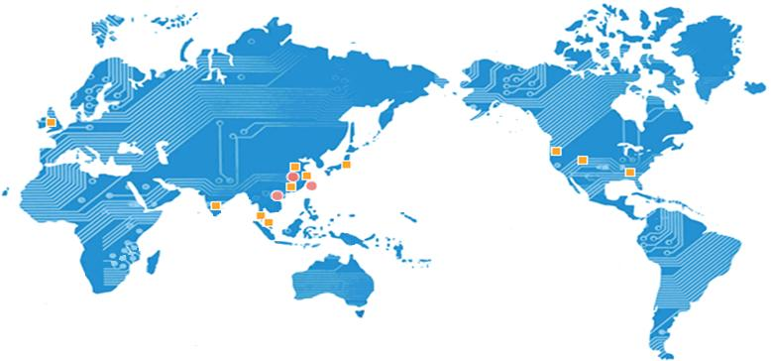

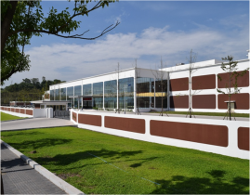
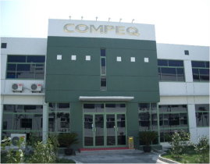
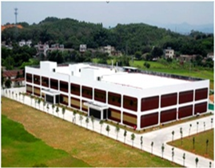
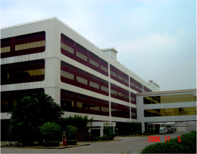
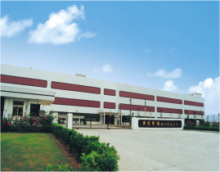
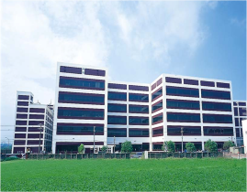
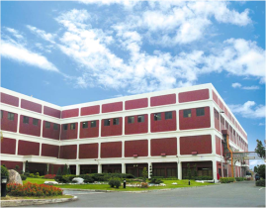
華通全球廠區及據點分布
Copyright © 2018 Compeq Co., Ltd. All Right Reserved

Slide 6
華通競爭優勢
品質
在優異的品質管制系統下，提供高品質，高一致性，高信賴度、低缺點率的產品。
技術
領先導入類載板制程，提供30/30µm細線路任意層薄板
到40層200mil高信賴度厚板。
CSR
符合法令規範，注重勞工權益，重視環境保護。
提供硬板、軟板、軟硬結合板，和打件的一站式電路板服務，並且和客戶共同開發新產品，參與早期設計開發階段，提供到製造、打件、出貨的完整服務。
服務
長久關係
  穩定經營與成長，擅於研發新技術，掌握客戶需求，提前做好準備，成為客戶共同發展的合作夥伴。
Copyright © 2018 Compeq Co., Ltd. All Right Reserved
Notes:
我們在優異的品質管理系統下提供卓越且高一致性 高信賴度的產品品質

Slide 7
華通歷年營業額
Units: MNTD
53,964
44,382
45,515
YOY +2.6%
YOY +18.6%
33,850
30,898
YOY +31%
YOY +9.6%
Copyright © 2018 Compeq Co., Ltd. All Right Reserved
Notes:
7

Slide 8
PCB市場主要供應商/ 華通排名
Source: Prismark, 2018
Copyright © 2018 Compeq Co., Ltd. All Right Reserved
Notes:
8

Slide 9
HDI PCB市場主要供應商/ 華通排名
Source: Prismark, 2017
1) 華通2017 HDI營收: US$ 875M
Copyright © 2018 Compeq Co., Ltd. All Right Reserved
Notes:
9

Slide 10
。
。
Thank You For Your Attention
Copyright © 2018 Compeq Co., Ltd. All Right Reserved

